Slide 2
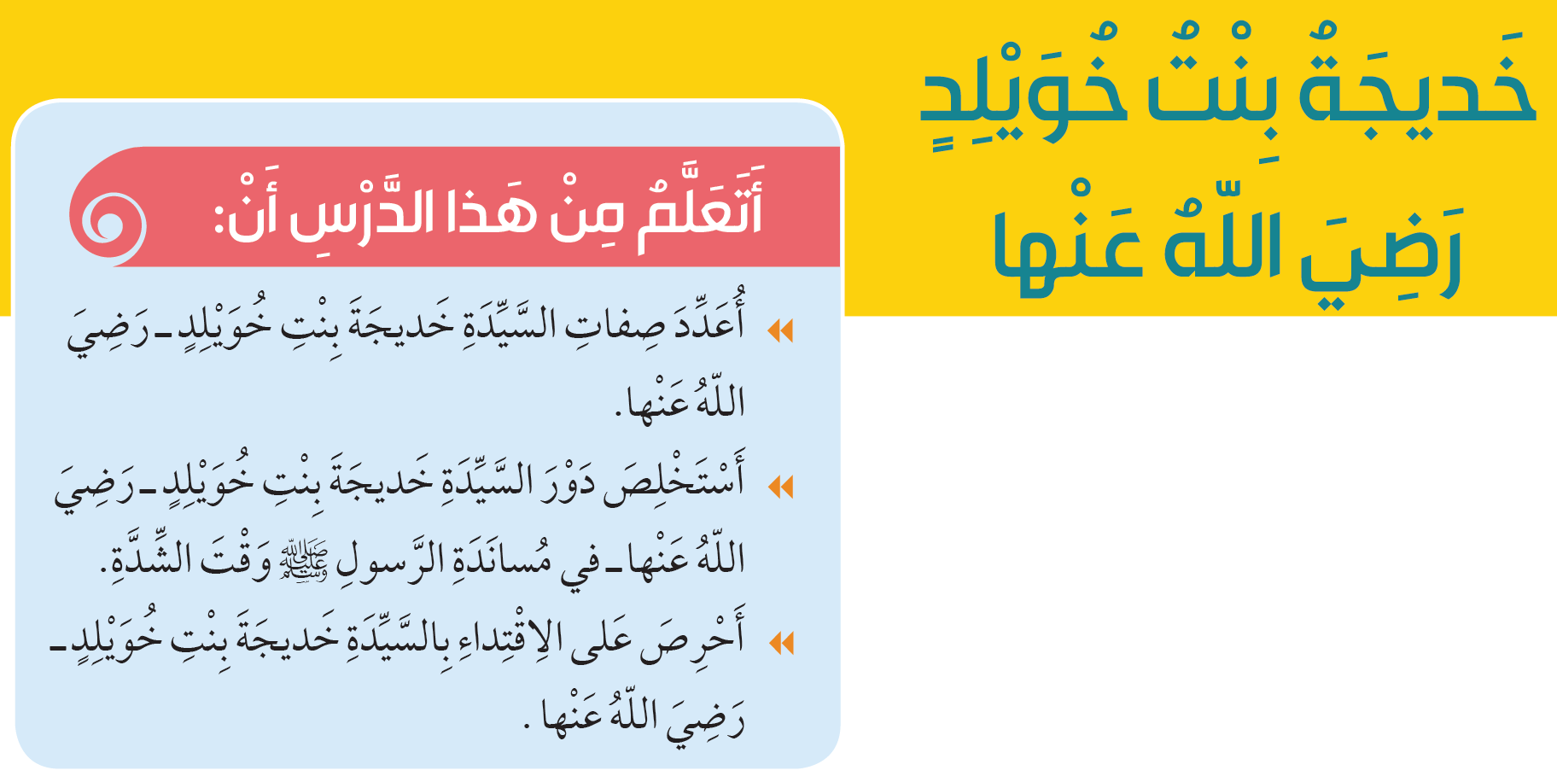

Slide 3
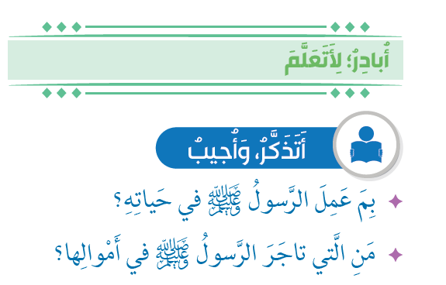

Slide 4
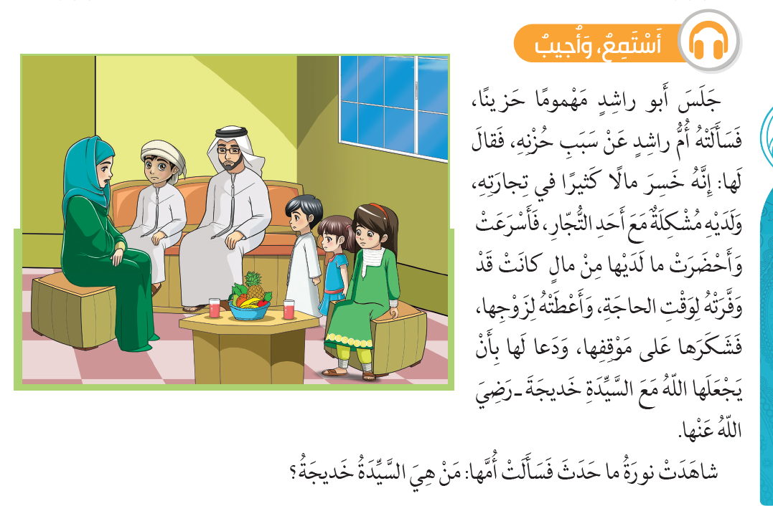

Slide 5


Slide 6


Slide 7


Slide 8
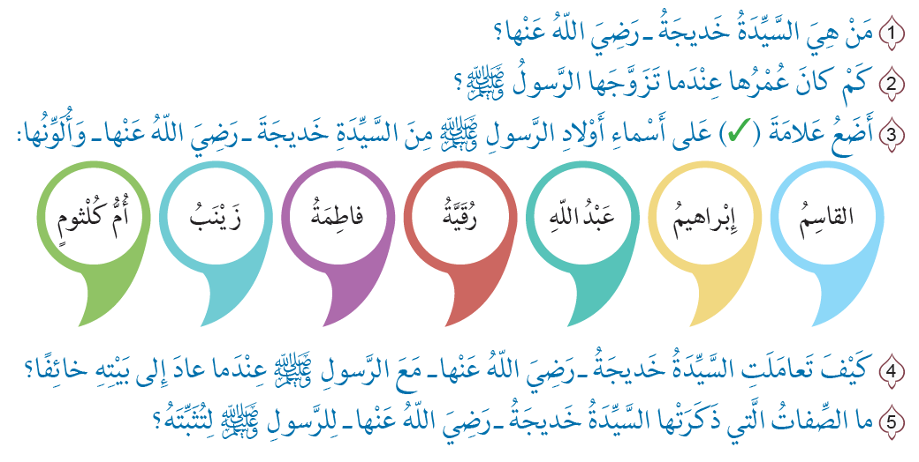


Slide 9


Slide 10
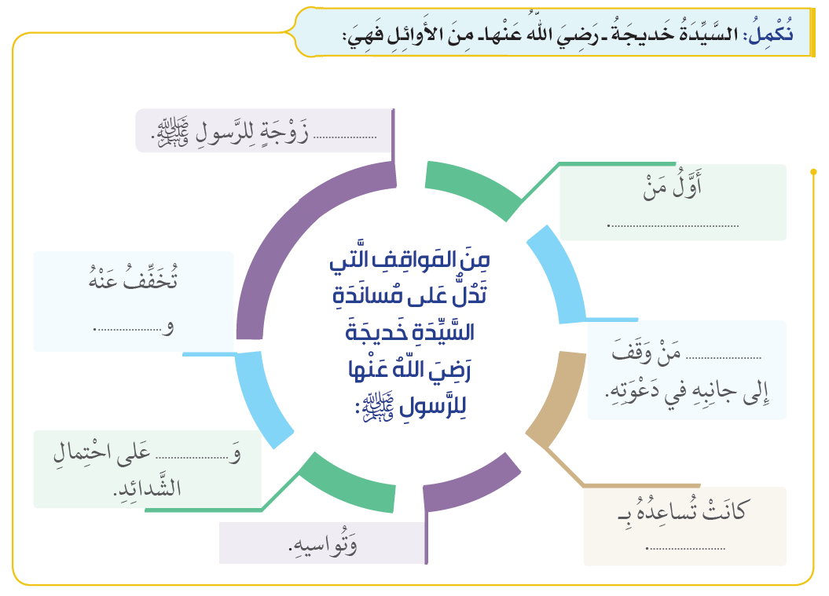
أول
أسلم من النساء
تصدقه
أول
تعينه
ـمالها

Slide 11


Slide 12
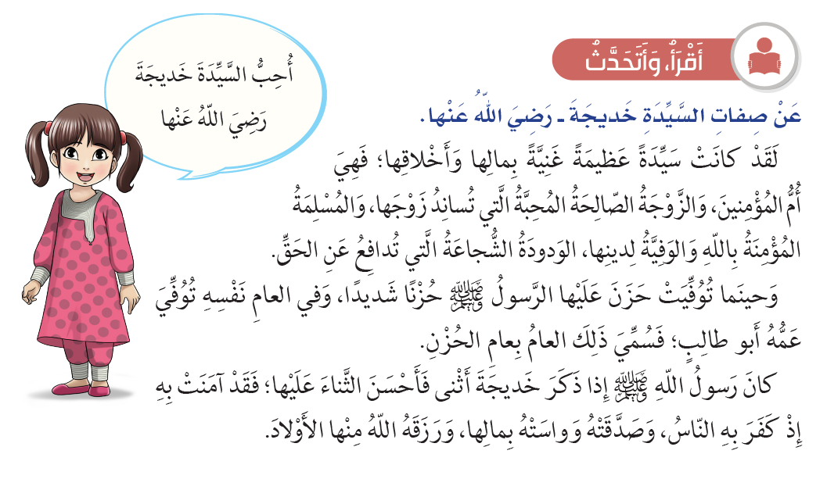

Slide 13
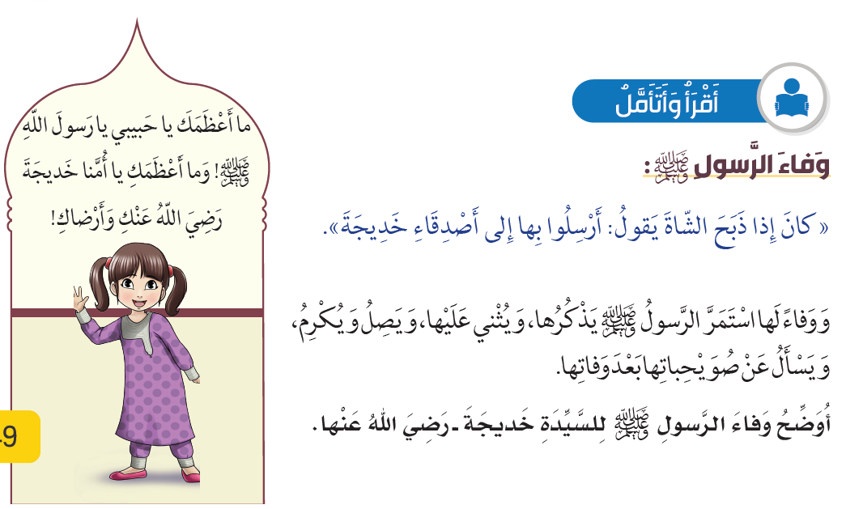

Slide 14
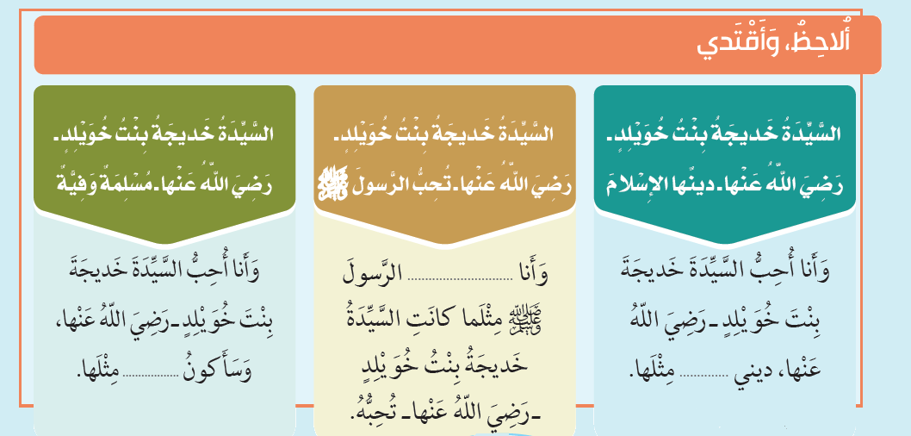
أحب
مسلمة وفية
الإسلام

Slide 15
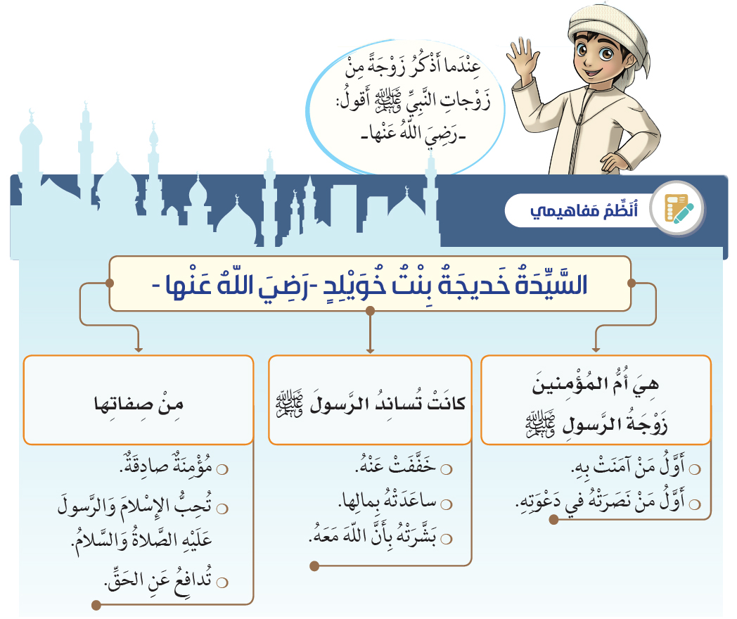

Slide 16
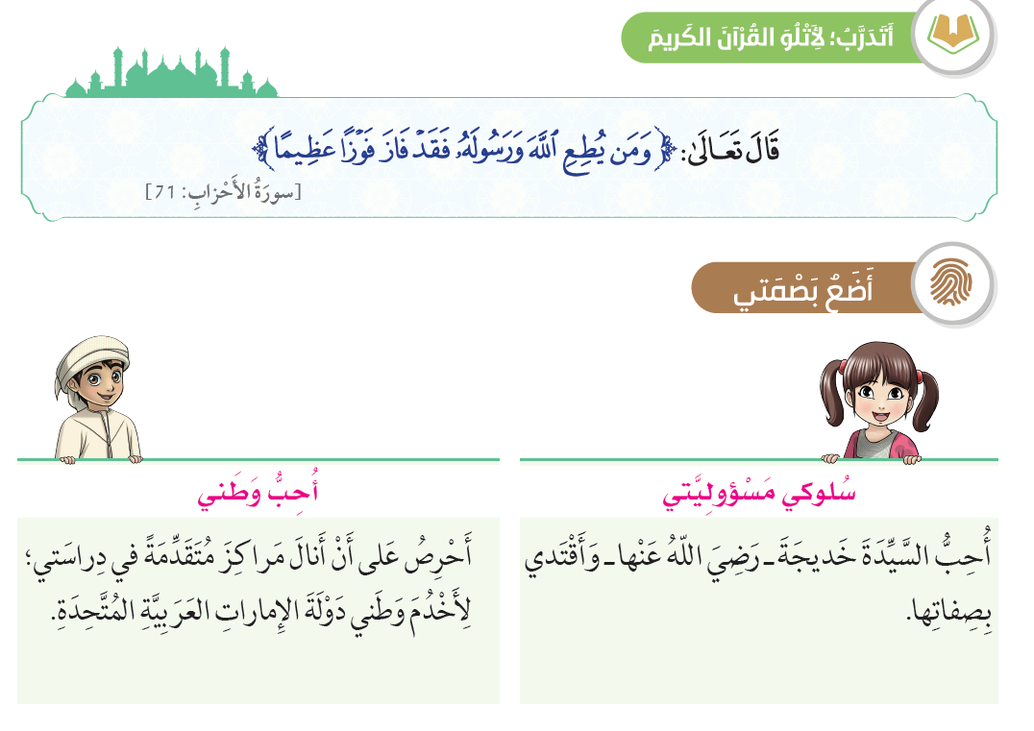

Slide 17
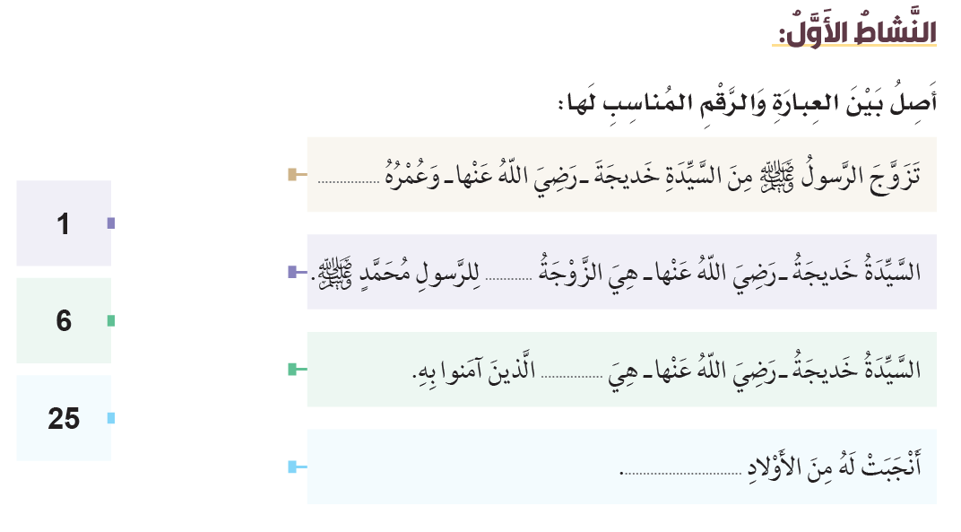

Slide 18
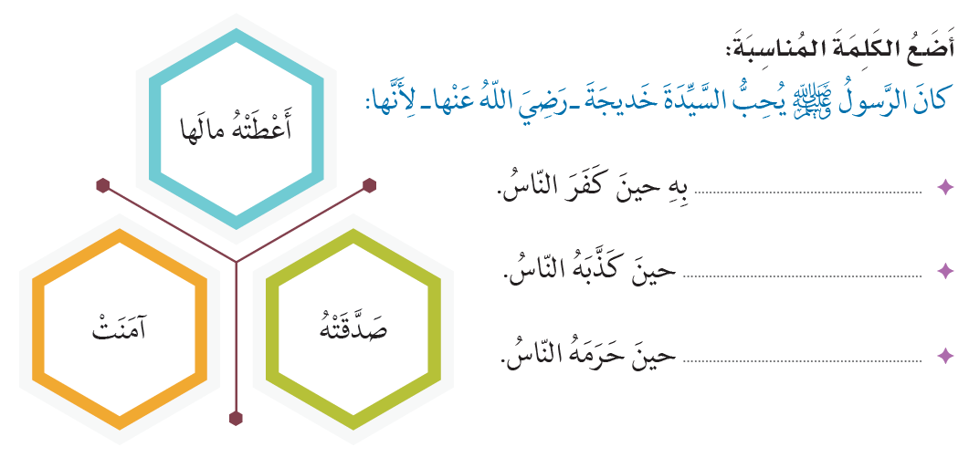
آمنت
صدقته
أعطته مالها

Slide 19


Slide 20
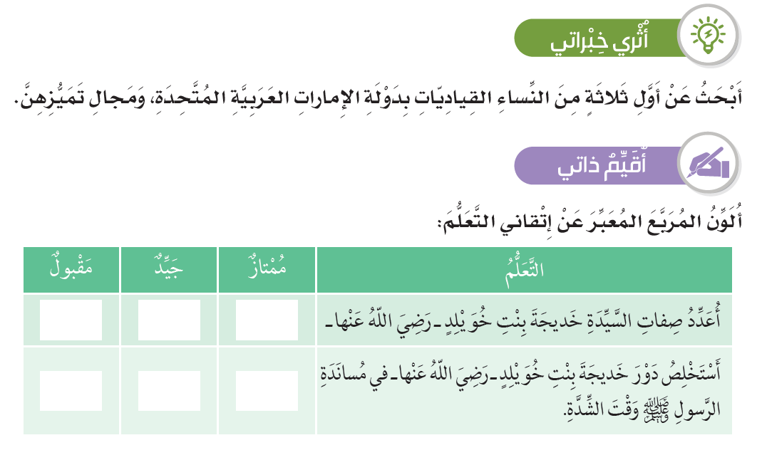

Slide 21

شكراً لكم

